Slide 1
Entrée en Relation Digitale
DIGITAL, DATA & INNOVATION
BPA
Présentation Parcours Déjà Clients PART
Mai 2023

Slide 2

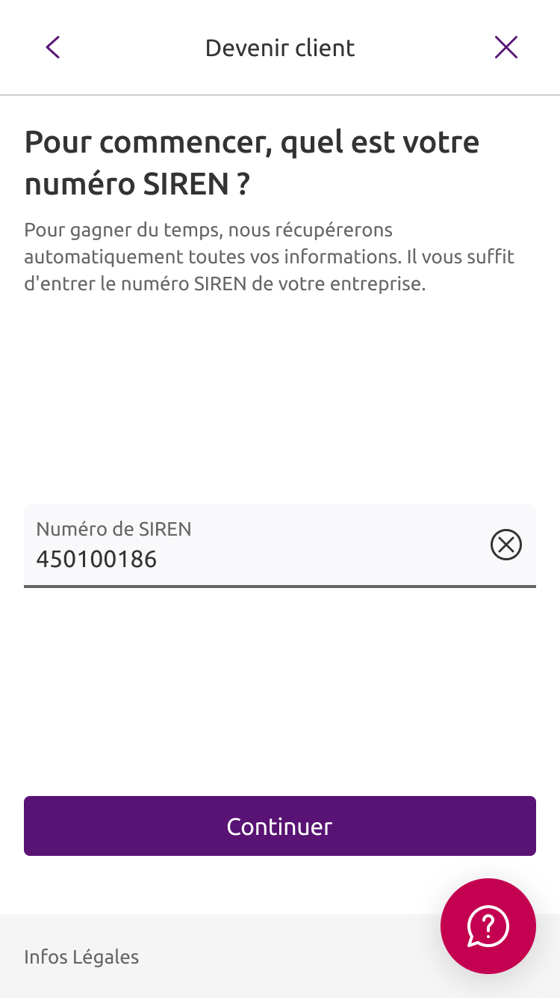
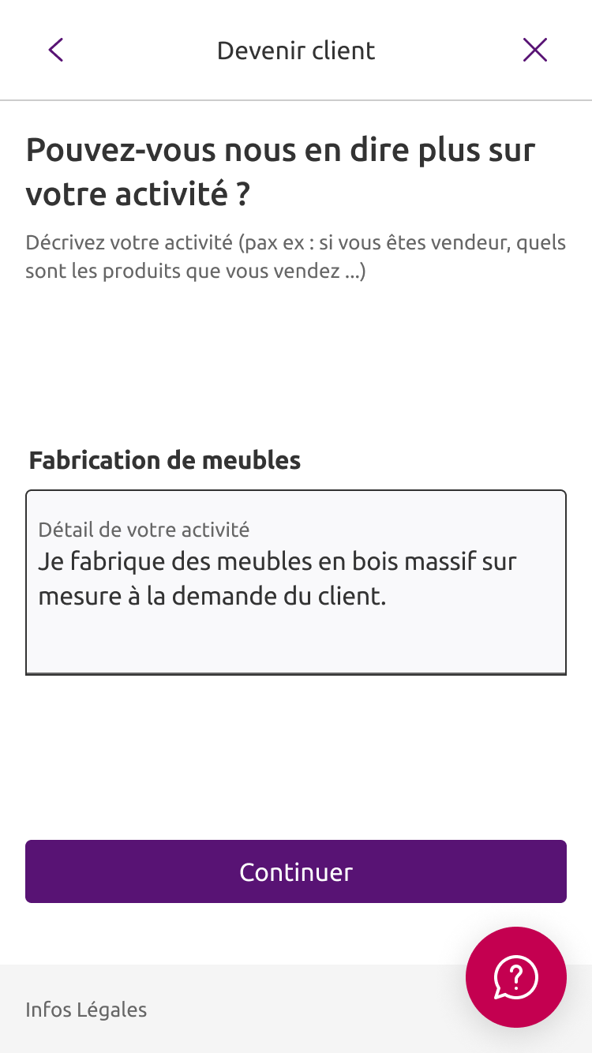
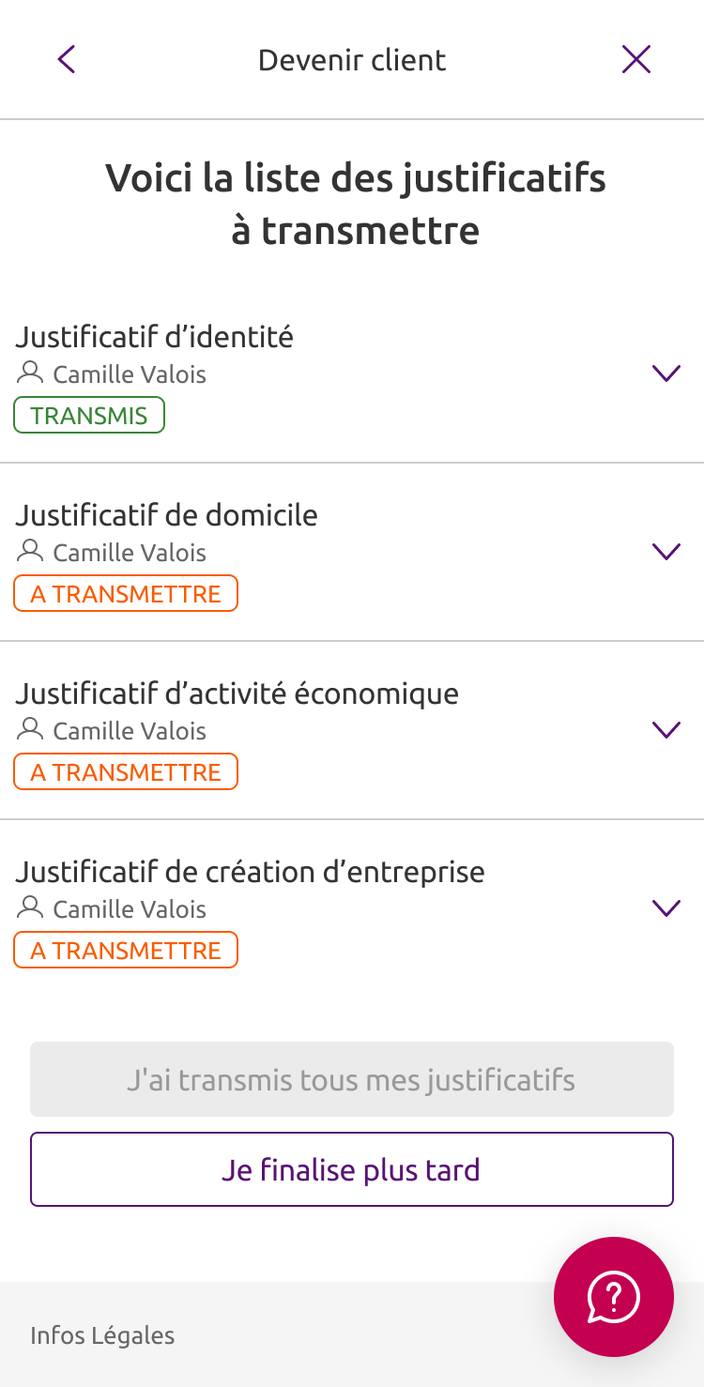
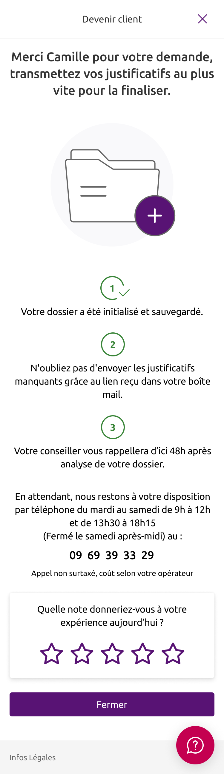
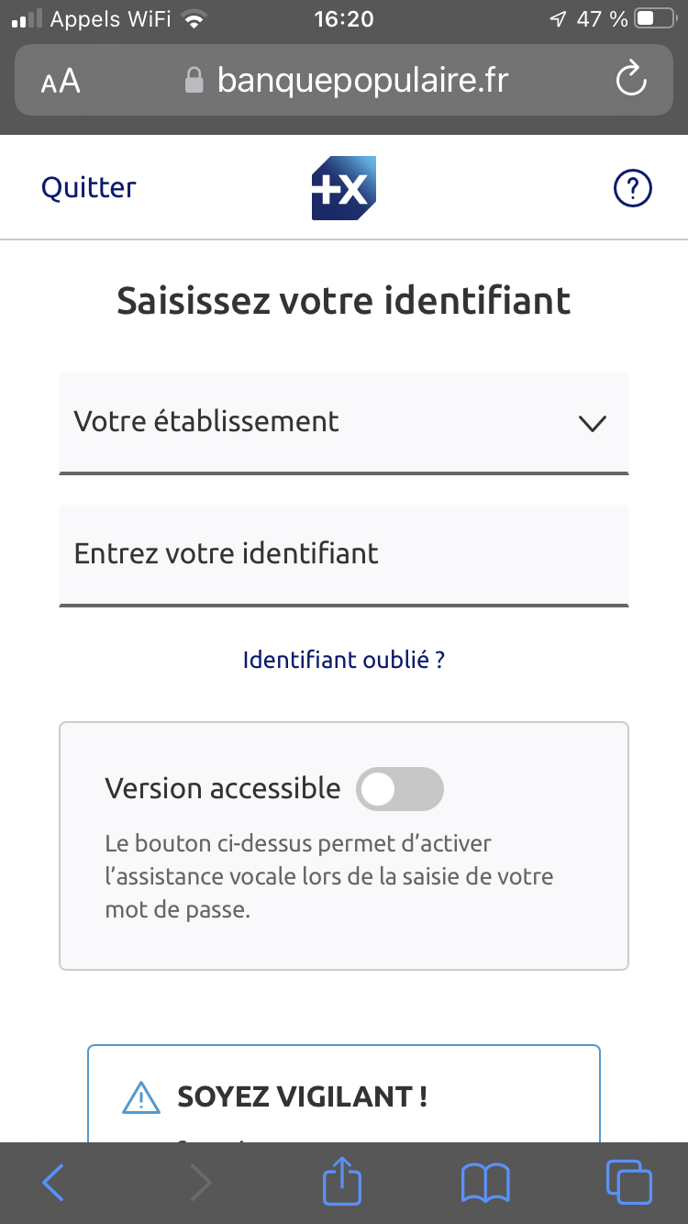
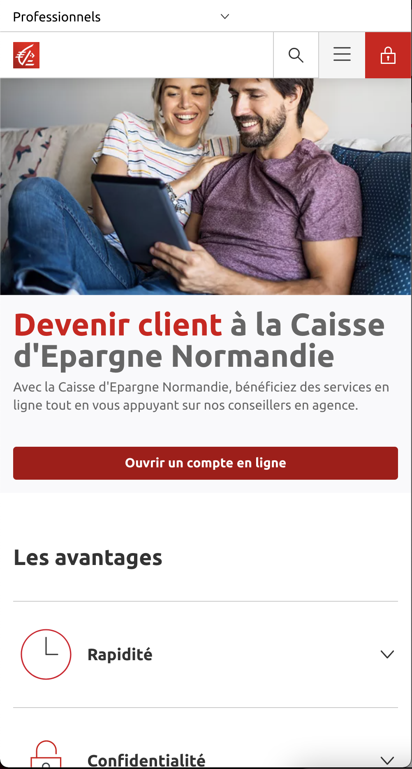

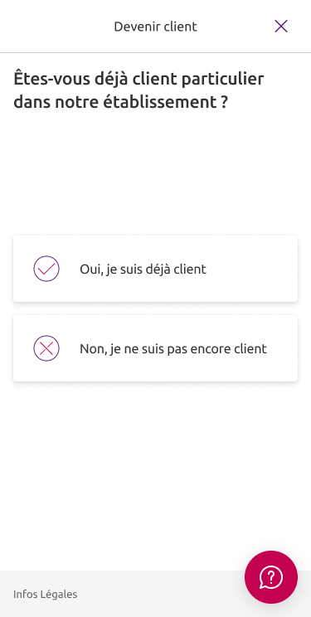



Elargissement aux clients particuliers souhaitant devenir EI
Principe général du parcours
1
Depuis le portail commercial
Authentification
du client
Interrogation
vérification EI
Données PRO
complémentaires
Collecte des justificatifs
PRO
Confirmation de prise en compte de la demande
Notification conseiller (lead)
2
Depuis l’email conseiller
Contrôle automatique d’éligibilité au parcours
Client avec TOP CC Vert
Majeur capable, risque client, etc. (à définir par le métier)
Si client non éligible : génération d’un lead systématique en précisant l’inéligibilité
+80%
Comme pour le parcours prospect, un collaborateur est notifié de la demande du client
Le lead présente le matricule client et les outils de traitement restent identiques au parcours prospect
Le collaborateur est informé si l’EER PART date de moins de 3 mois
Taux de
TOP CC vert
Apport du parcours client VS prospect
Parcours simplifié en – de 5mn
Aucune ressaisie d’informations déjà connues
Contrôle d’éligibilité automatique
Pas de pré contrôle d’identité
Pas de contrôle de vigilance renforcée (IBAN)
Pas de ressaisie d’OTP SMS

Slide 3
Données et justificatifs collectés
Données recueillies
Justificatifs recueillis
Catégorie | Informations du parcours EERD
Entreprise individuelle | N° SIREN
 | Nom commercial
 | Code NAF/APE
 | Date d’immatriculation
 | Catégorie juridique
 | Adresse légale
Coordonnées PRO | e-mail
 | n° de téléphone mobile
Connaissance client PRO | Auto-entrepreneur (O/N) Détail de l’activité (Saisie libre)
 | Usage du compte (Principal/Secondaire) Activité PRO principale (O/N)
Chiffres d’affaires | Si activité récente (< 2 ans), collecte des CA N et N+1 pour génération d’un prévisionnel alimentant le DRC
Autre | CSP
Catégorie | Justificatif
Justificatif de création d’entreprise | Extrait K de - 3 mois OU
 | Extrait D1 de - 3 mois OU
 | Avis de situation SIREN (Avis INSEE) de – 1 semaine
Justificatif d’activité économique | Liasse fiscale de - de 3 ans
 | Avis d’imposition de - de 2 ans
 | Prévisionnel (auto-certifié dans le parcours)
Données non recueillies
Catégorie | Informations du parcours EERD
Données initialisées ou déduite par défaut | Motif d’EER : EERD Entrepreneur Individuel
 | Contexte commercial : offre, matricule du cc, …

Slide 4
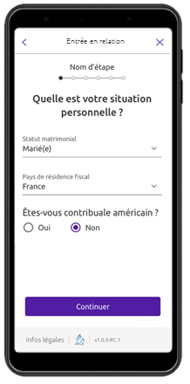
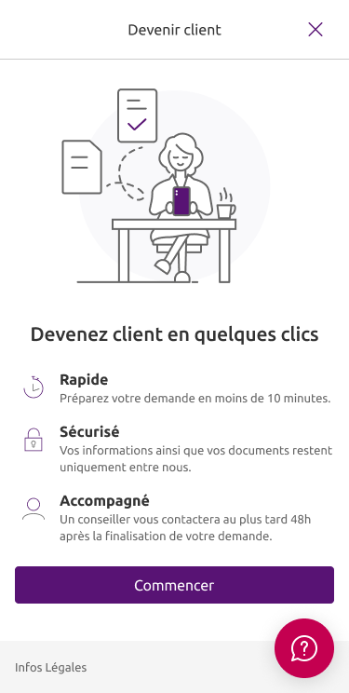
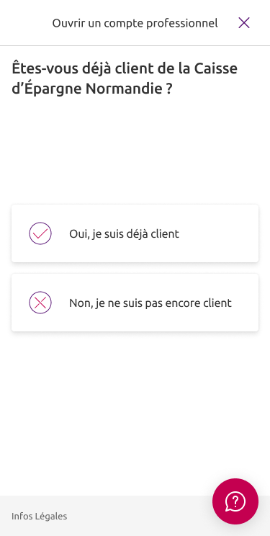
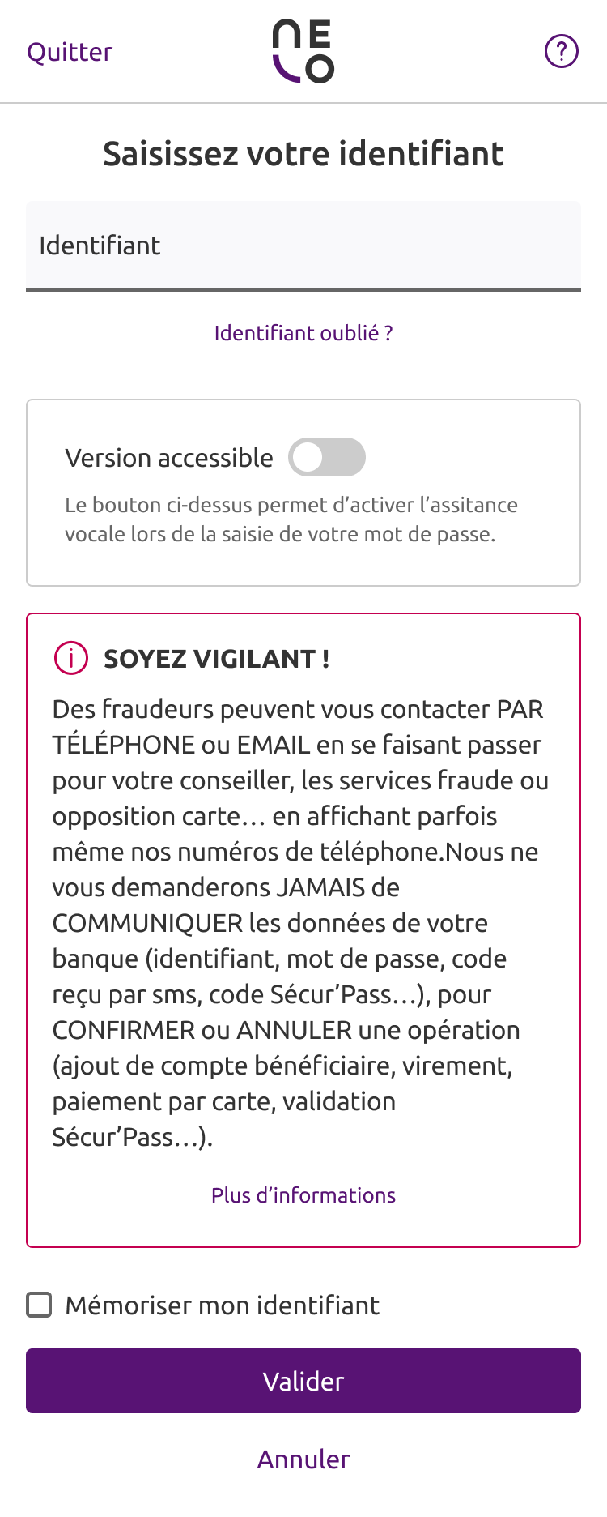
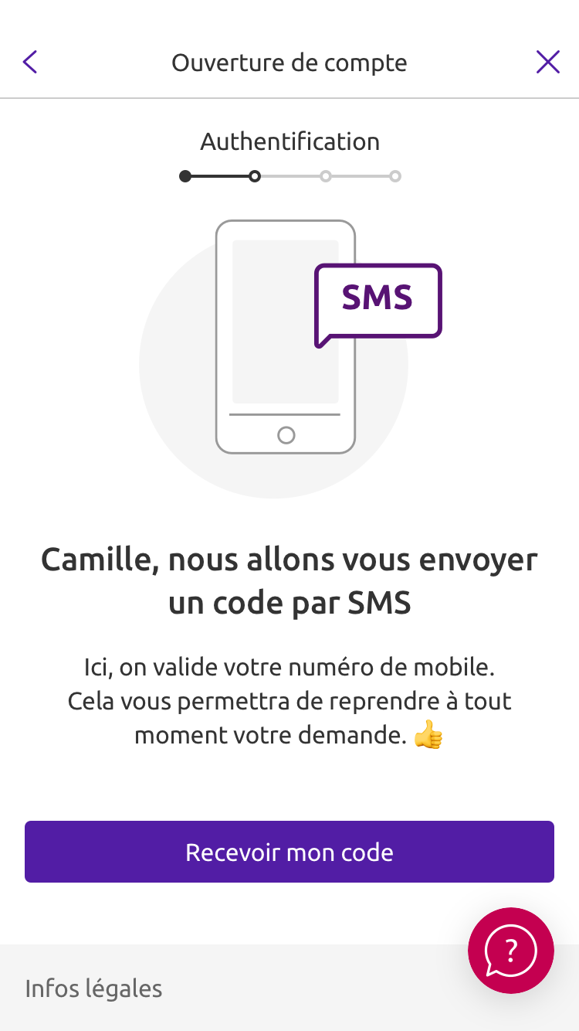
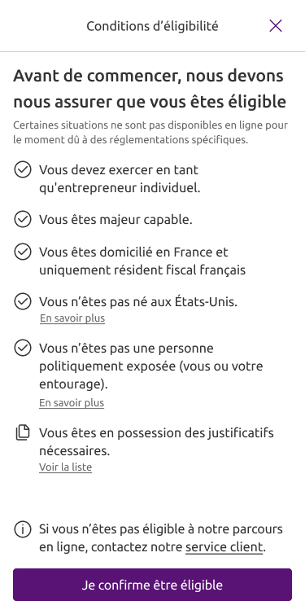

Parcours déjà client
Aiguillage permettant de proposer le parcours adéquat
Règles de gestion
Cet écran est affiché si le client n’est pas déjà authentifié *
Si l’utilisateur se déclare client, il est invité à s’authentifier
Si l’utilisateur ne se déclare pas client, il est redirigé vers le parcours Prospect
* ce serait le cas d’un client sur son application mobile qui souhaiterait bénéficier de l’offre EI depuis l’espace de souscription par exemple
Entrée en relation

Slide 5
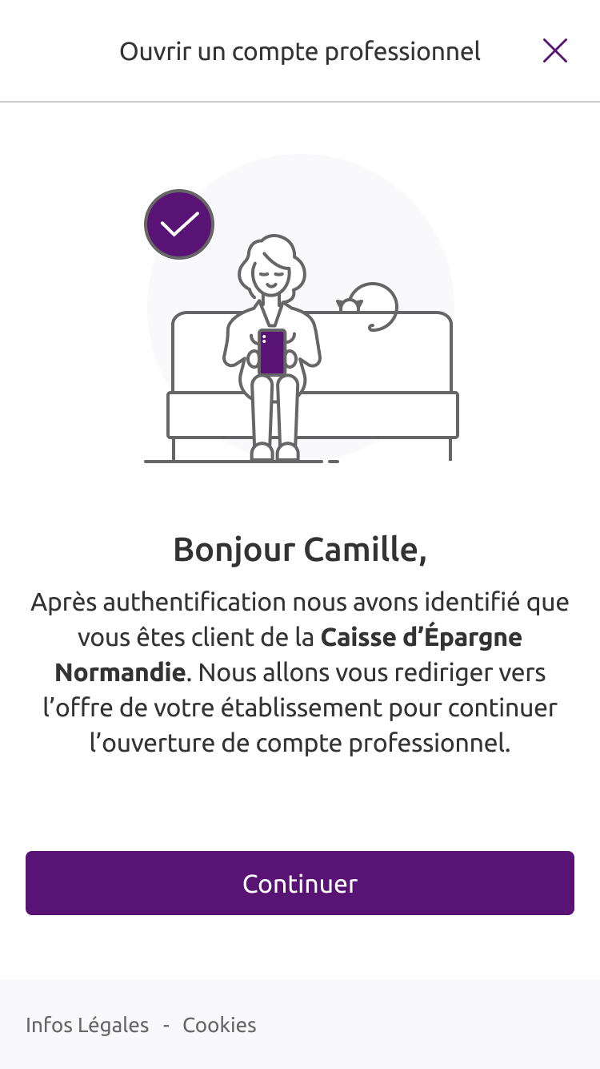

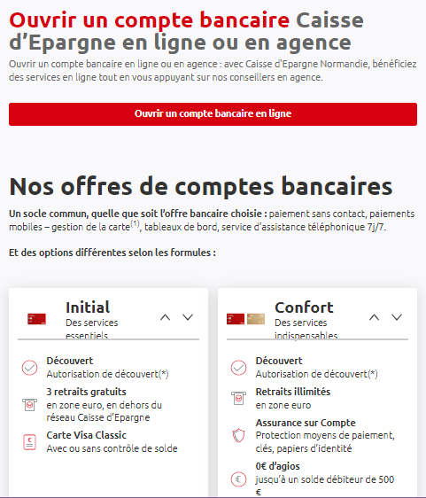
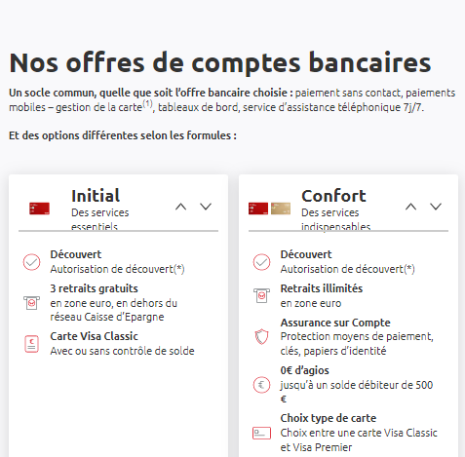

Parcours déjà client
Authentification : client hors de son établissement
Règles de gestion
Si le client est arrivé via le portail d’un autre établissement que le sien, il est redirigé sur son établissement vers la page des offres pour qu’il en prenne connaissance.
Entrée en relation
/!\ Le bouton d’aide/assistance présent dans les maquettes proposées n’est actuellement pas disponible dans les parcours digitaux

Slide 6
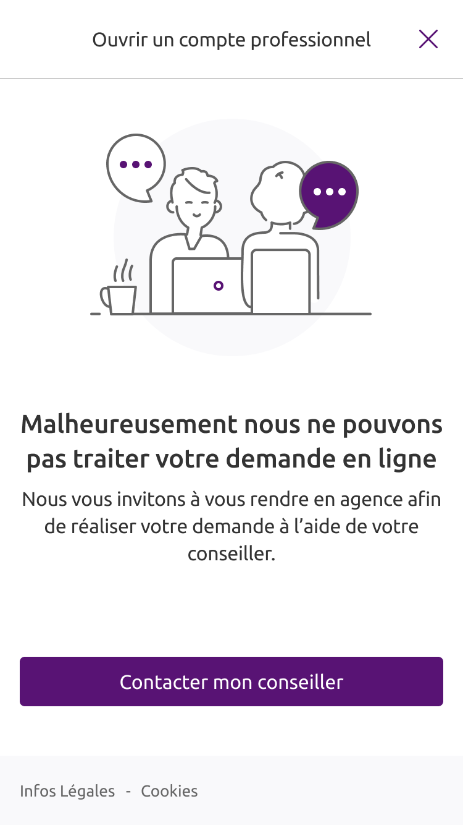
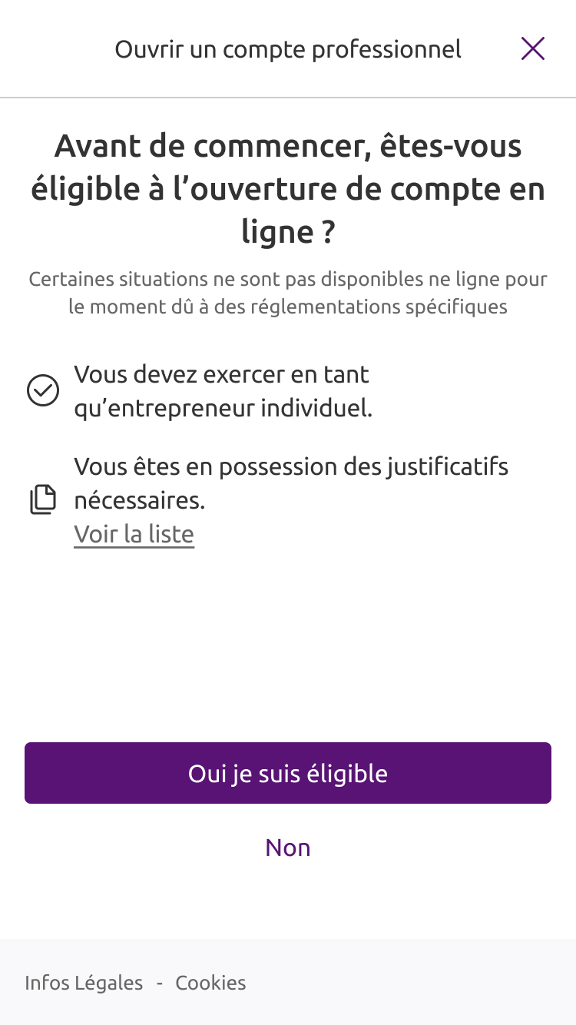

Parcours déjà client
Eligibilité du client
Règles de gestion
Une fois le client authentifié, un calcul d’éligibilité est réalisé pour lui permettre de continuer sa demande en ligne. En cas d’inéligibilité :
Le client est invité à contacter son conseiller
Un lead est généré automatiquement informant le collaborateur de l’inéligibilité du client en mentionnant les raisons de cette inéligibilité.
Pour être éligible, le client doit :
Avoir son Top CC Vert
Être majeur et capable
Résider en France ou dans les DOM
Être résident fiscal français
Ne pas être client fragile
Ne pas être déjà EI
Ne pas être décédé
Ne pas être âgé de 100 ans ou plus
Avoir une note Bâle II comprise entre 1 et 8

Slide 7
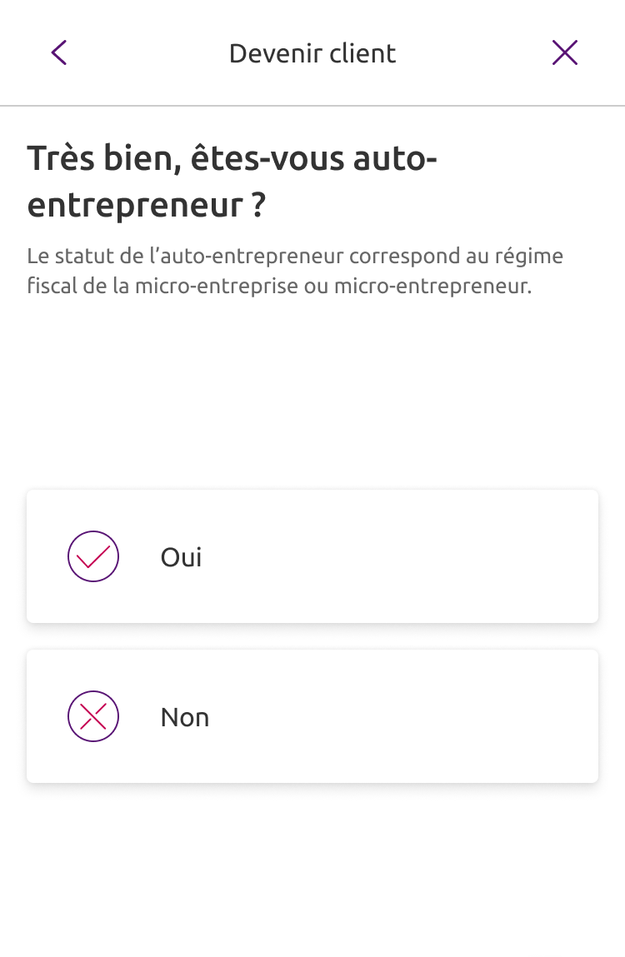
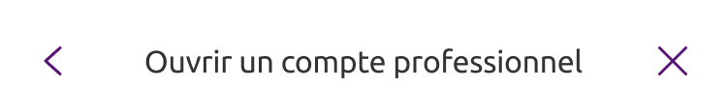

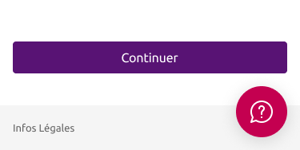
Parcours déjà client
Iso prospect
Régime de la micro entreprise
Règles de gestion
Recueil systématique du statut auto-entrepreneur

Slide 8
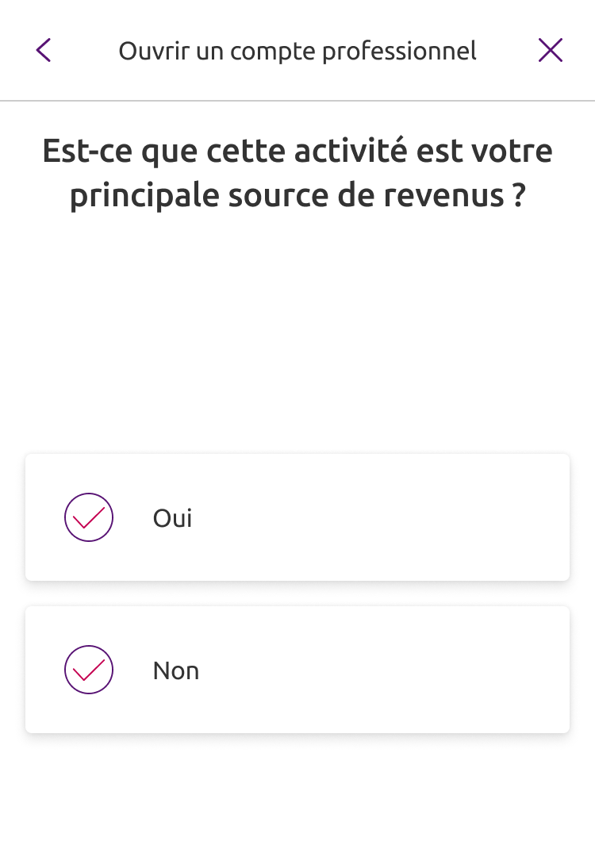
Parcours déjà client
Iso prospect
Activité principale / secondaire
Règles de gestion
Recueil de l’importance de son activité

Slide 9
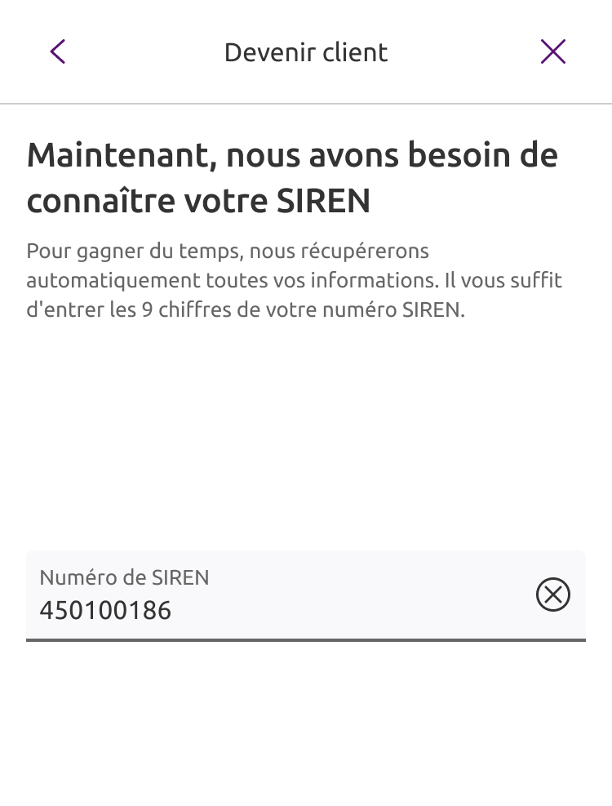
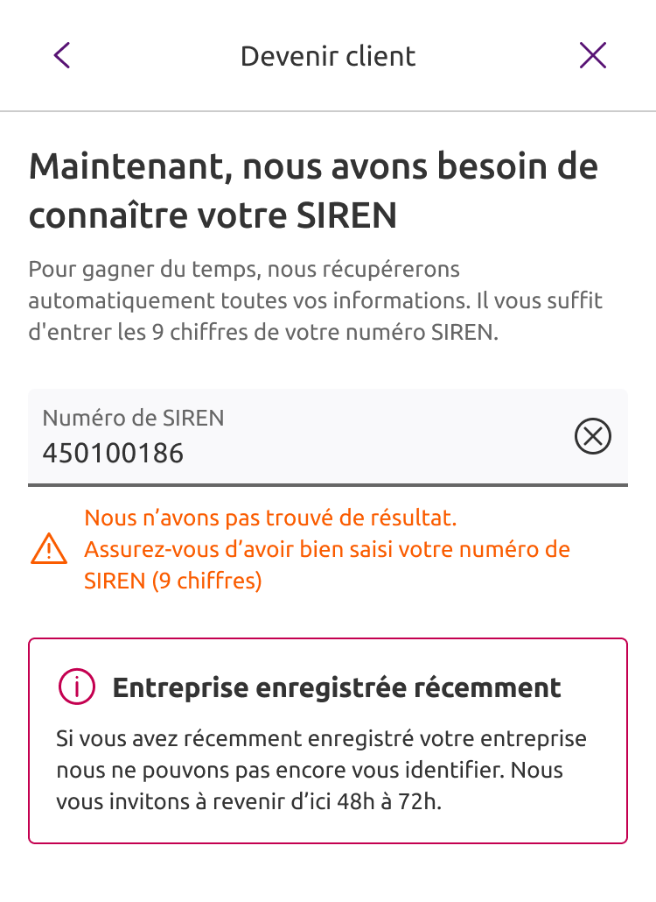
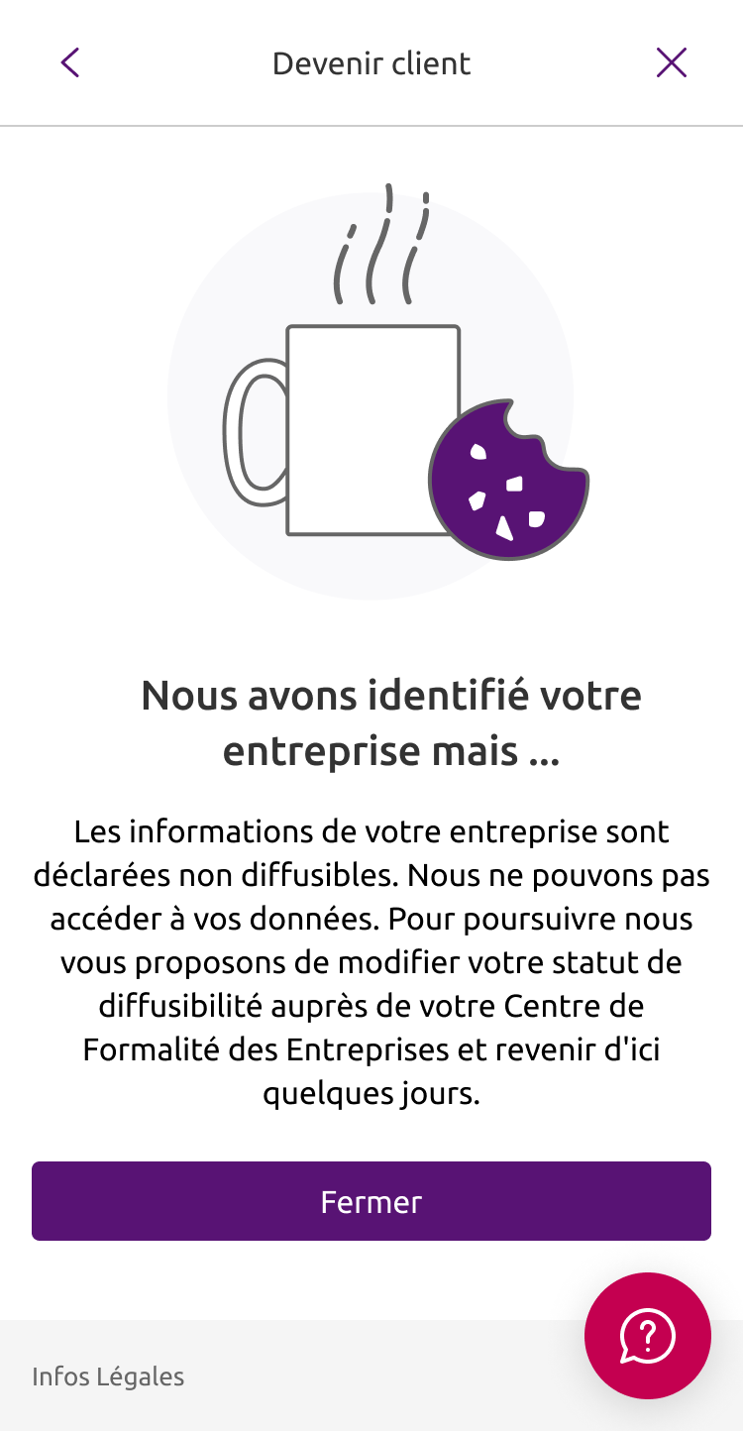
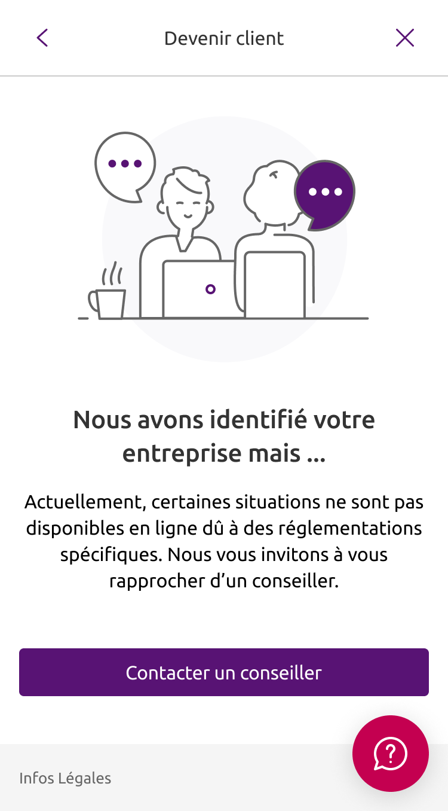
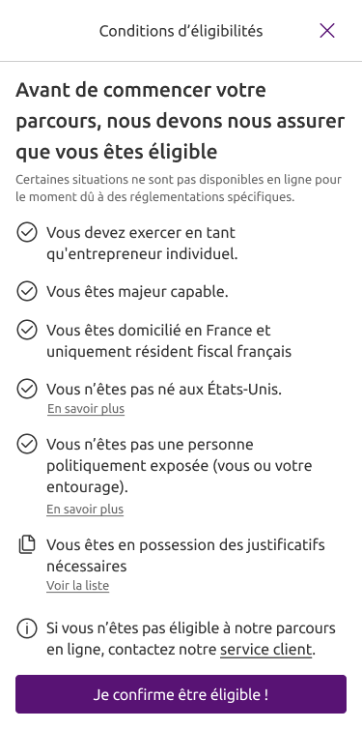
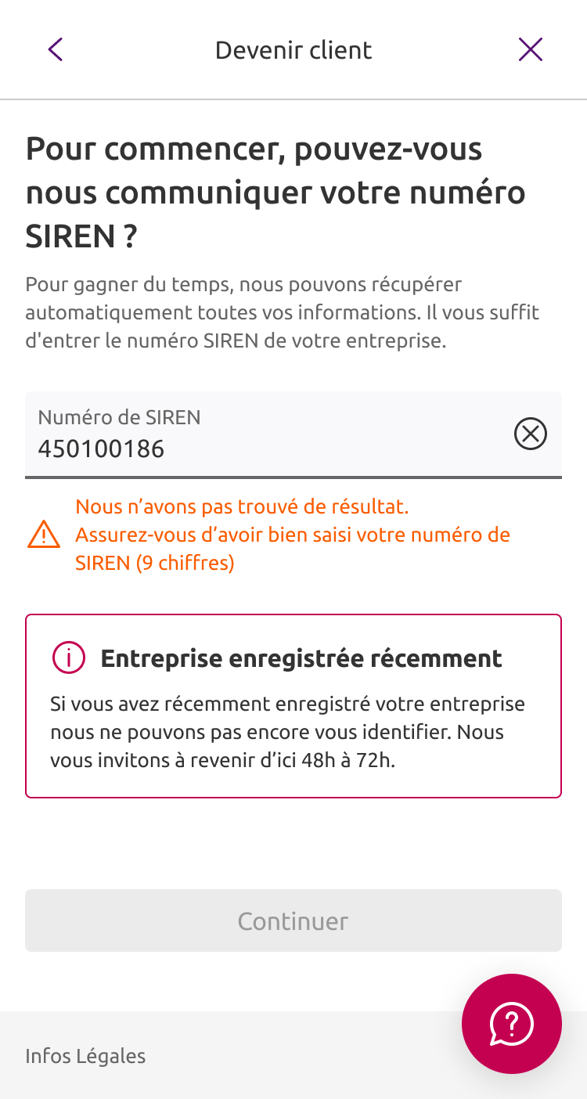
Parcours déjà client
Iso prospect
Interrogation SIREN
Fenêtre modale d’information
Règles de gestion
Saisie du n° SIREN et ainsi récupérer automatiquement les informations légales de l’entreprise pour :
Vérifier l’existence du SIREN
Vérifier la diffusibilité de ses informations
Vérifier la catégorie juridique de l’entreprise (Entrepreneur Individuel)

Slide 10
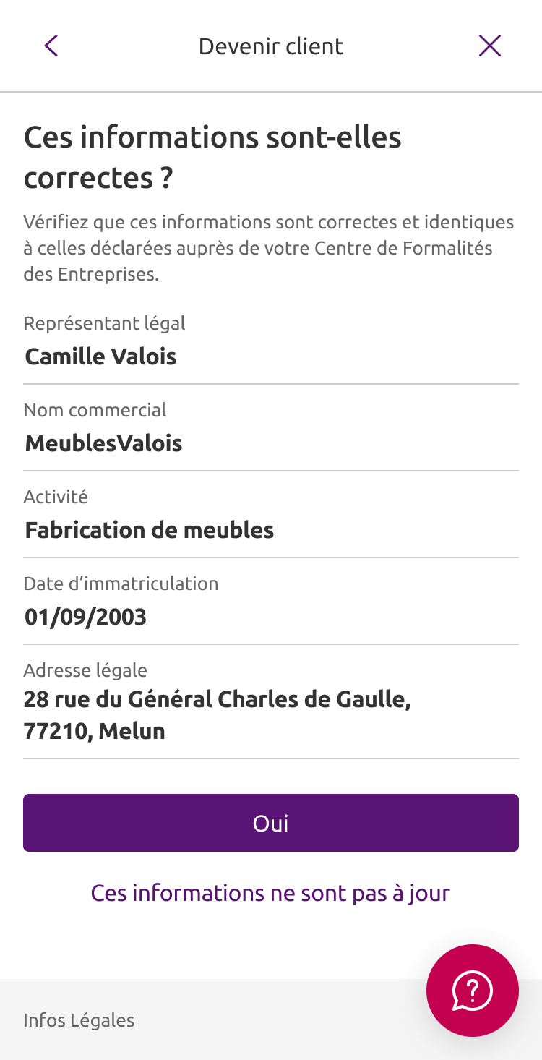
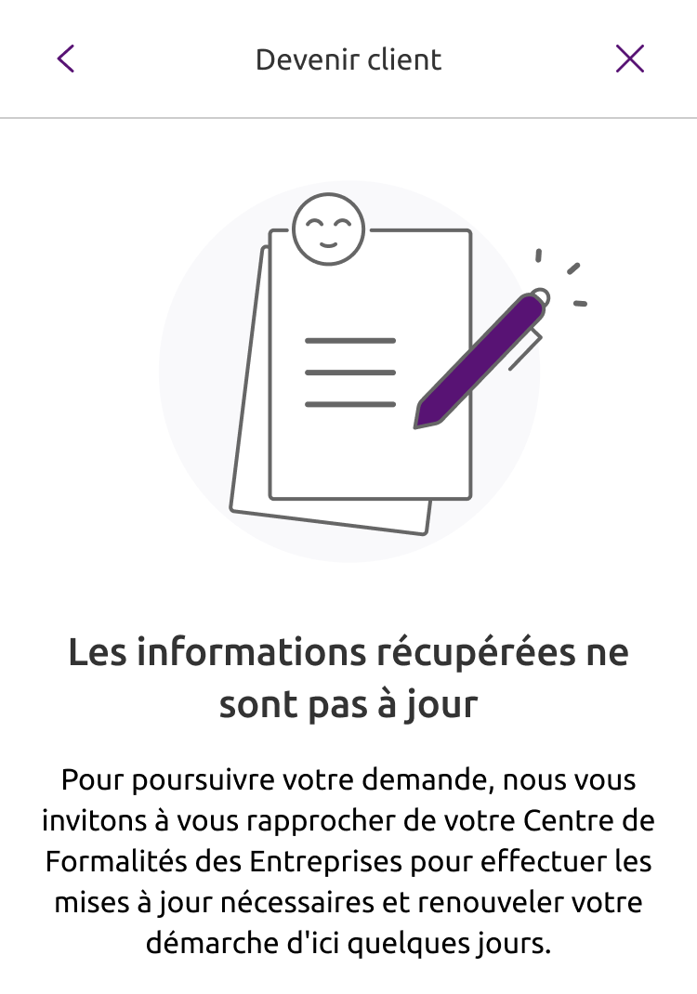
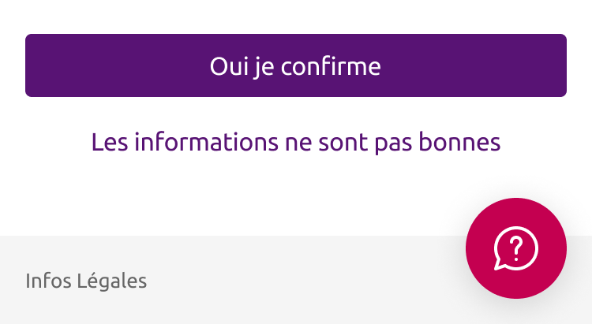
Parcours déjà client
Iso prospect
Validation des informations du SIREN
Règles de gestion
Les informations collectées automatiquement à partir du n° de SIREN saisie sont restituées pour validation par le déjà client de :
son nom, prénom et nom commercial
l’activité déclarée auprès de son centre de formalité (Son NAF/APE)
sa date d’immatriculation
son adresse légale déclarée
On invite le prospect à contacter son Centre de Formalité des Entreprises pour faire modifier ses informations si elles ne sont pas conformes.

Slide 11
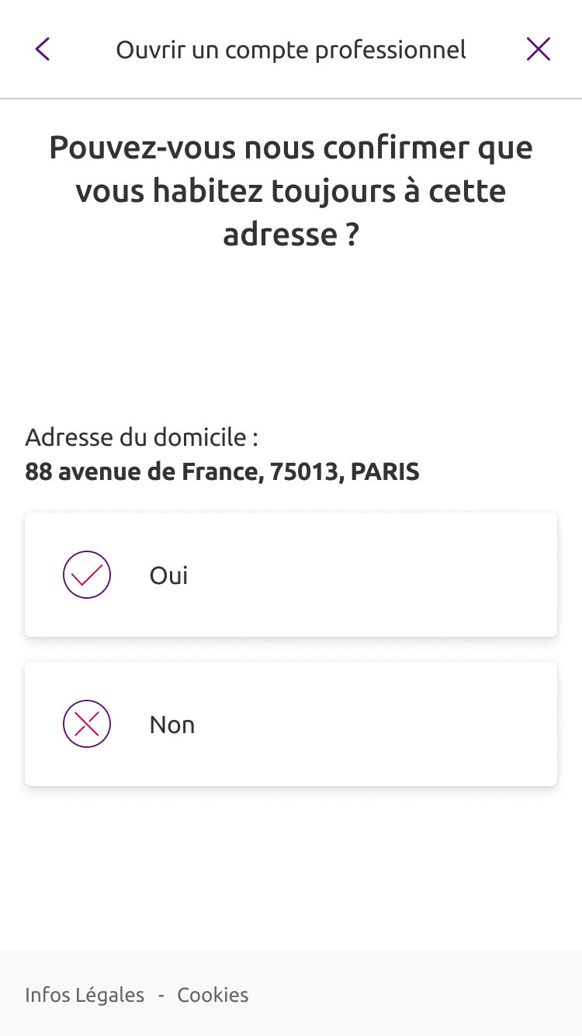
Parcours déjà client
Validation de l’adresse de domicile personnelle
Règles de gestion
Si l’adresse légale professionnelle est différente de son adresse légale personnelle connue du SI à titre particulier, le client indique si cette adresse personnelle est toujours d’actualité.
Si ce n’est pas le cas, le collaborateur qui traite le lead aura à sa charge l’actualisation de cette adresse personnelle (via le processus de mise à jour de la connaissance client)

Slide 12
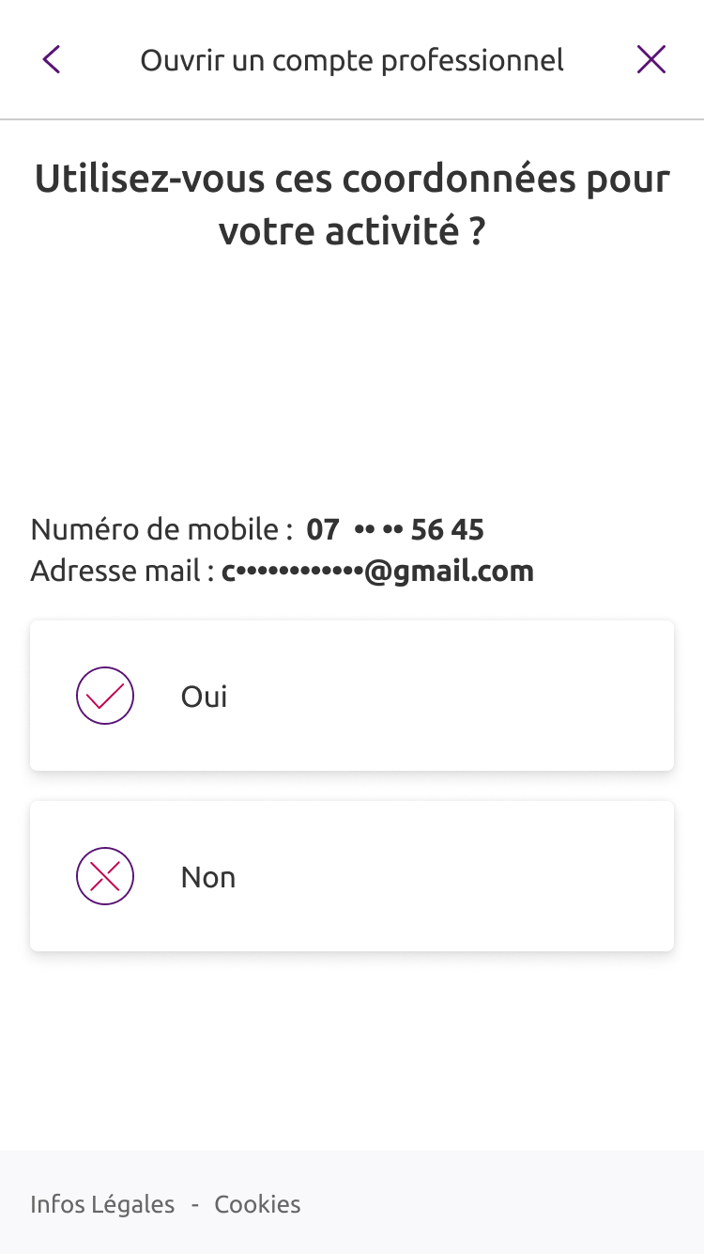
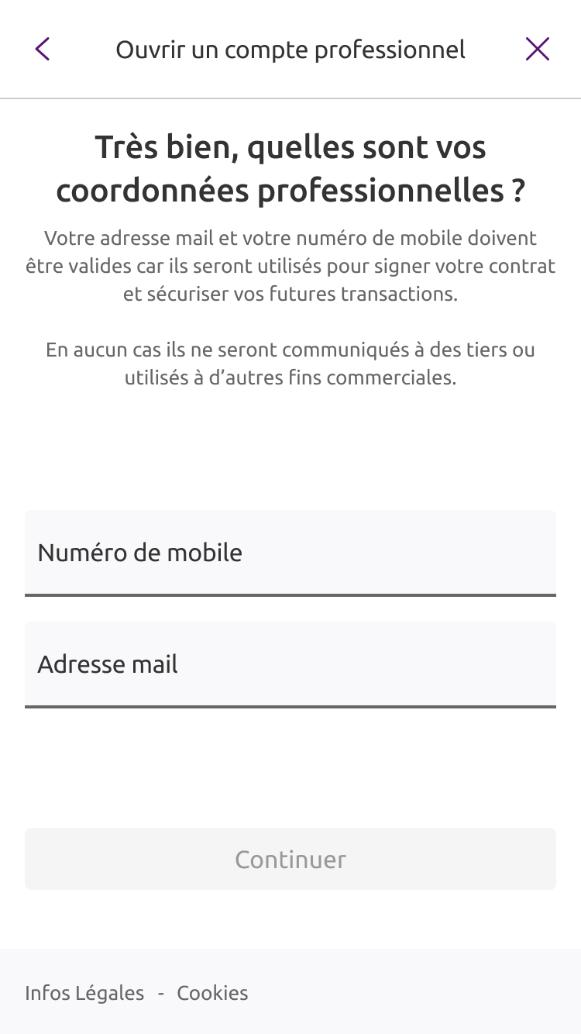
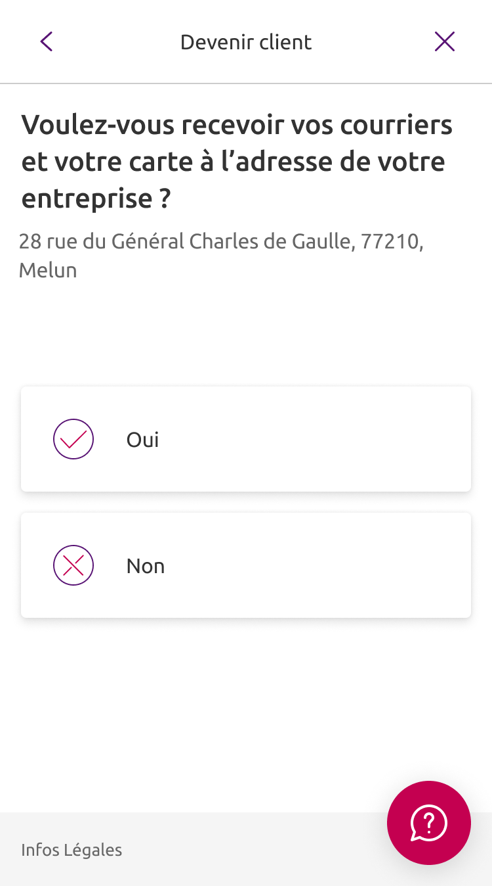
Parcours déjà client
Coordonnées professionnelles
Règles de gestion
Les coordonnées téléphone sécurisé et email du client à titre particulier sont par défaut celles de l’activité professionnelle.
Le client peut communiquer des coordonnées spécifiques dans le cadre de son activité professionnelle (les coordonnées à tire particulier ne sont pas « écrasées »
Entrée en relation

Slide 13
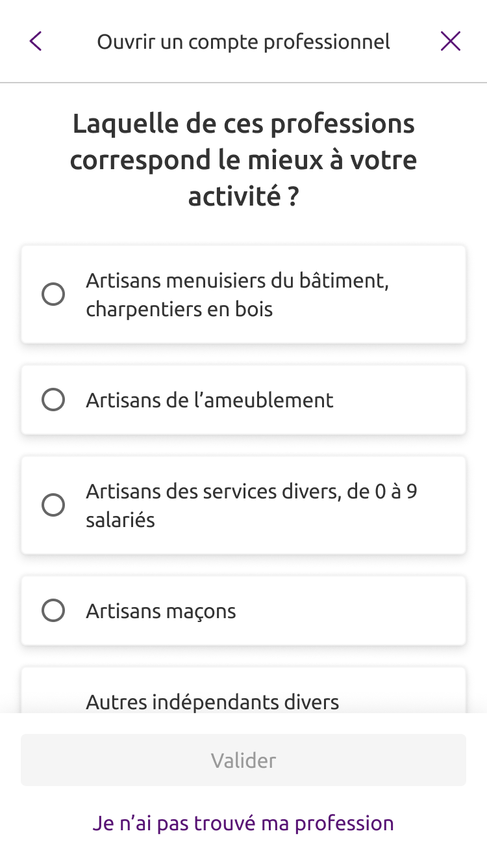
Parcours déjà client
Iso prospect
Collecte de la CSP
Règles de gestion
Une liste de CSP contextualisée à son code APE capté lors de l’interrogation SIRENE est proposée à l’entrepreneur individuel.
Si aucune liste n’est à restituer ou que le client ne trouve pas de correspondance dans la liste, c’est le conseiller en charge du lead qui collectera l’information

Slide 14
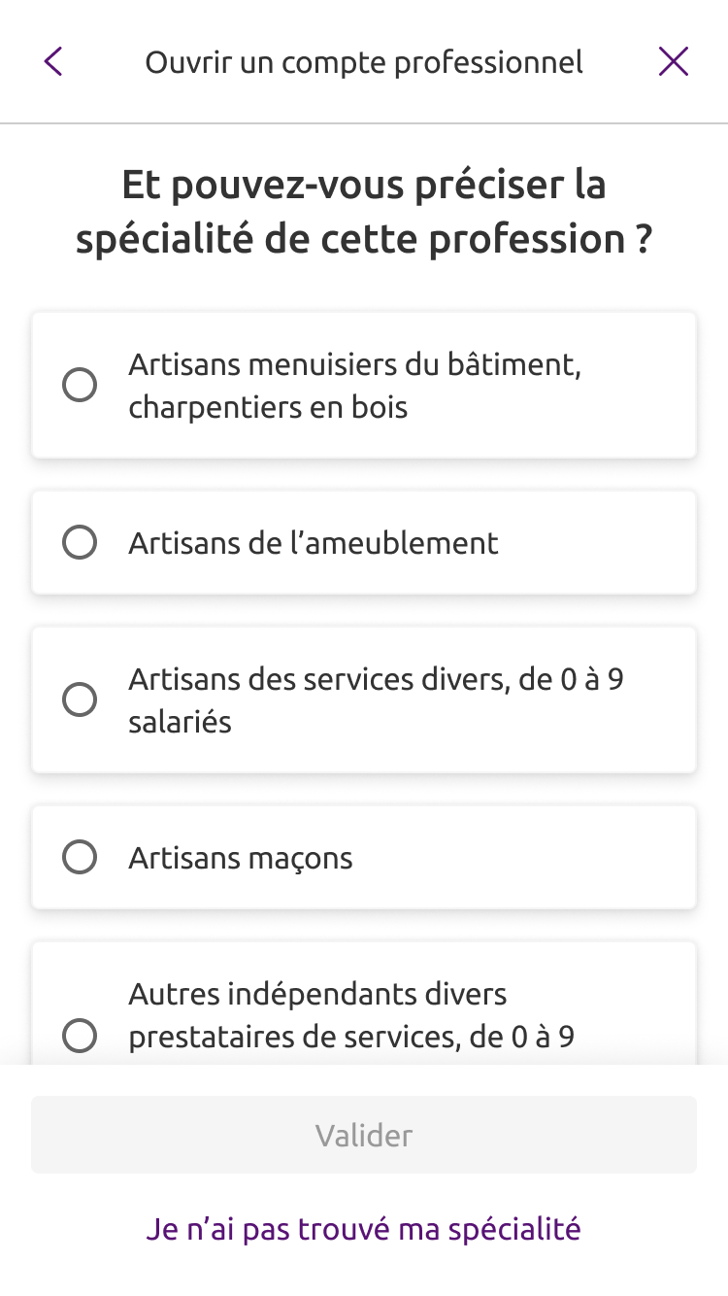
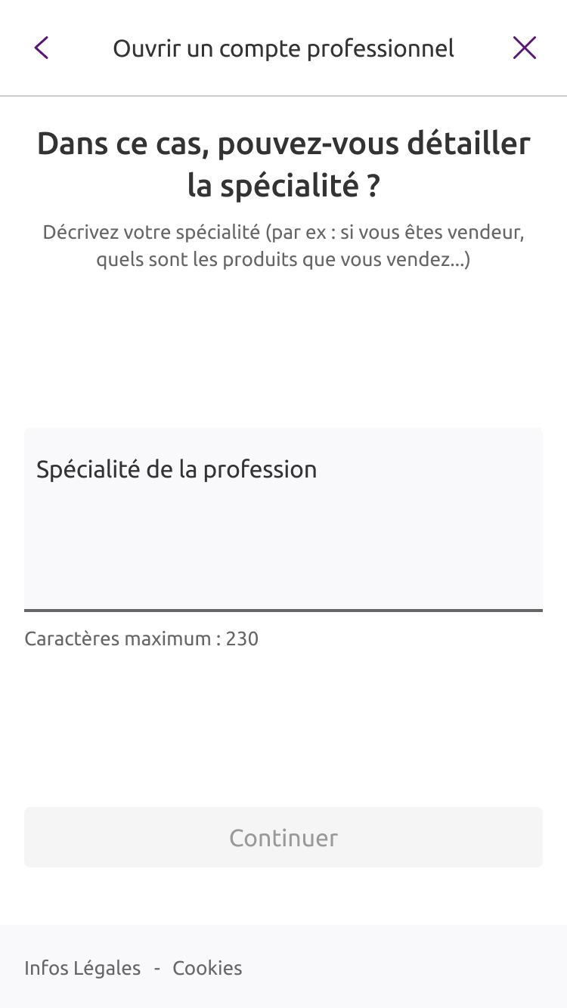
Parcours déjà client
Iso prospect
Collecte du détail de l’activité
Règles de gestion
Une liste contextualisée de spécialités liées au code APE de l’entrepreneur individuel lui est proposée.
Si aucune liste n’est à restituer ou que le client ne trouve pas de correspondance dans la liste, il est invité à renseigner manuellement sa spécialité
Entrée en relation

Slide 15
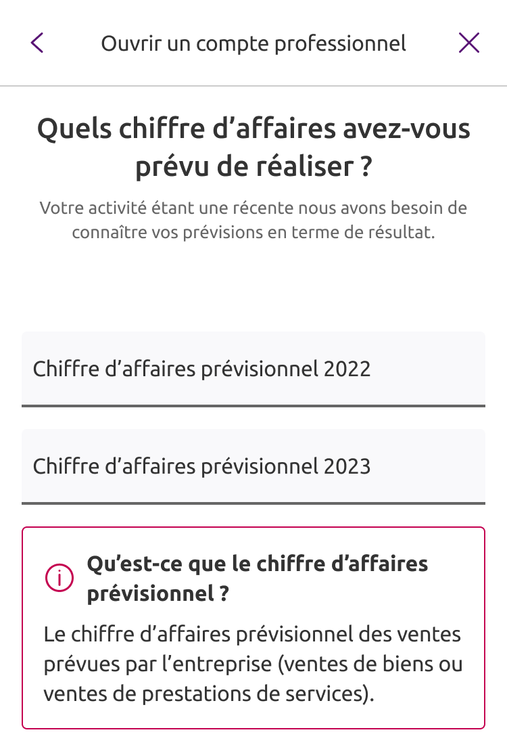
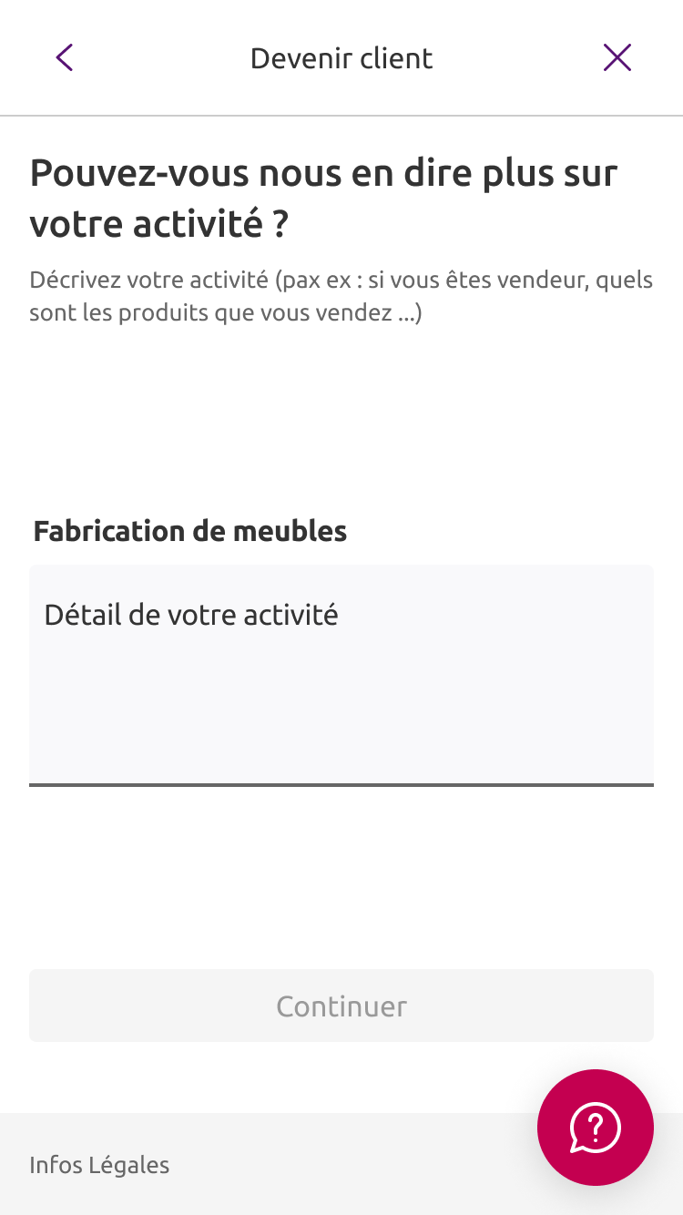
Parcours déjà client
Iso prospect
Chiffres d’affaires prévisionnels
Règles de gestion
Si l’immatriculation de l’EI est récente c’est-à-dire deux ans au plus, affichage de la page permettant à l’utilisateur de renseigner le chiffre d’affaires prévisionnel de l’année en cours et celui de l’année à venir.
Le document « prévisionnel » permettant de justifier l’activité économique professionnelle du Dossier Règlementaire Client est généré automatiquement et est auto-certifié.

Slide 16
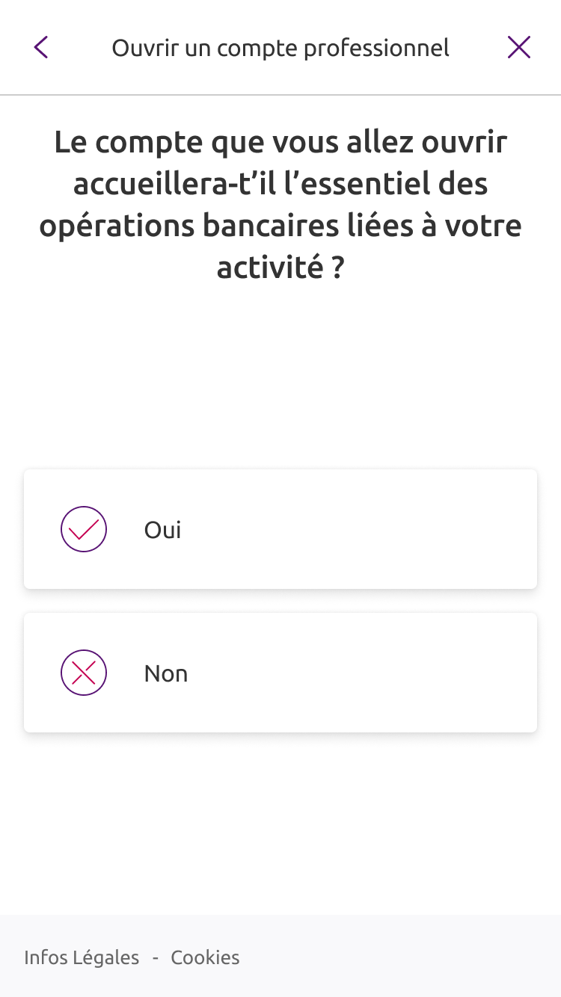
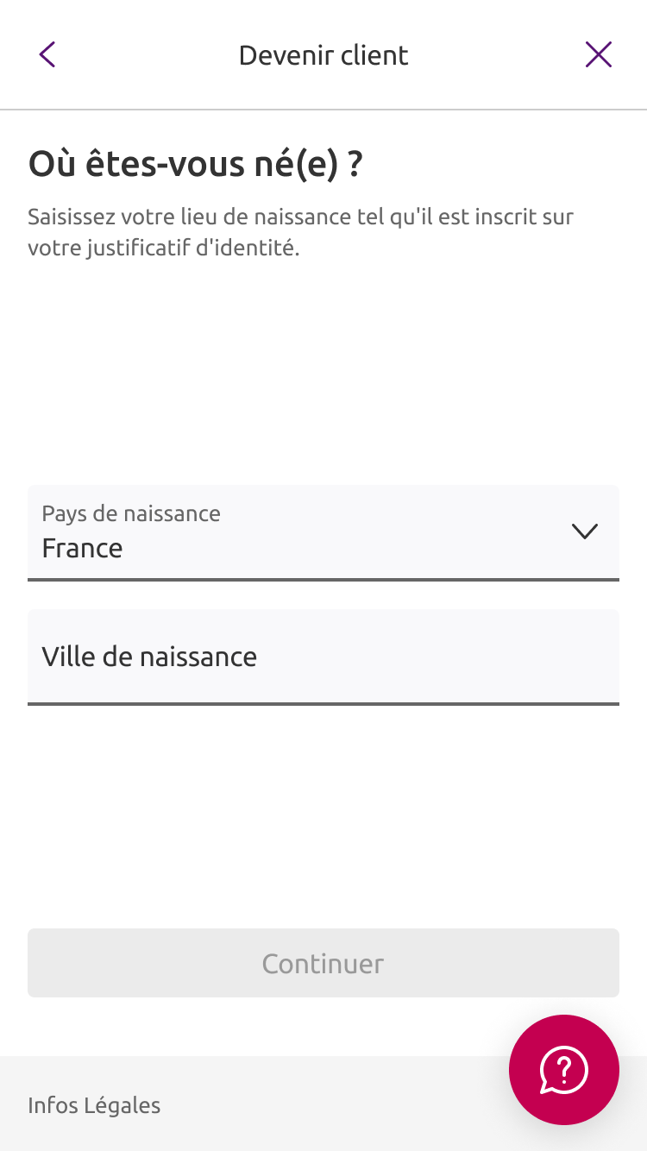
Parcours déjà client
Iso prospect
Usage du compte
Règles de gestion
Choix de l’usage du compte :
L’usage est considéré comme principal si le prospect répond Oui
L’usage est considéré comme secondaire si le prospect répond Non

Slide 17
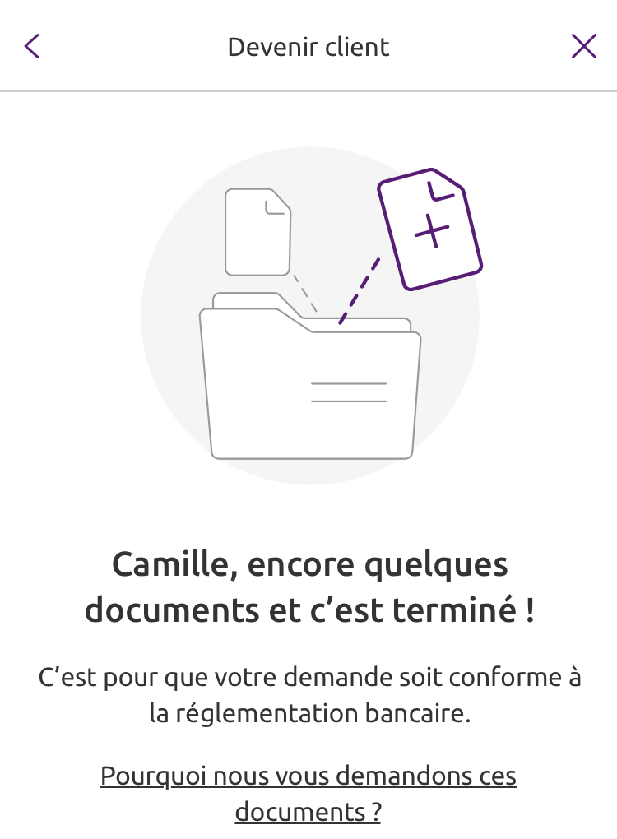
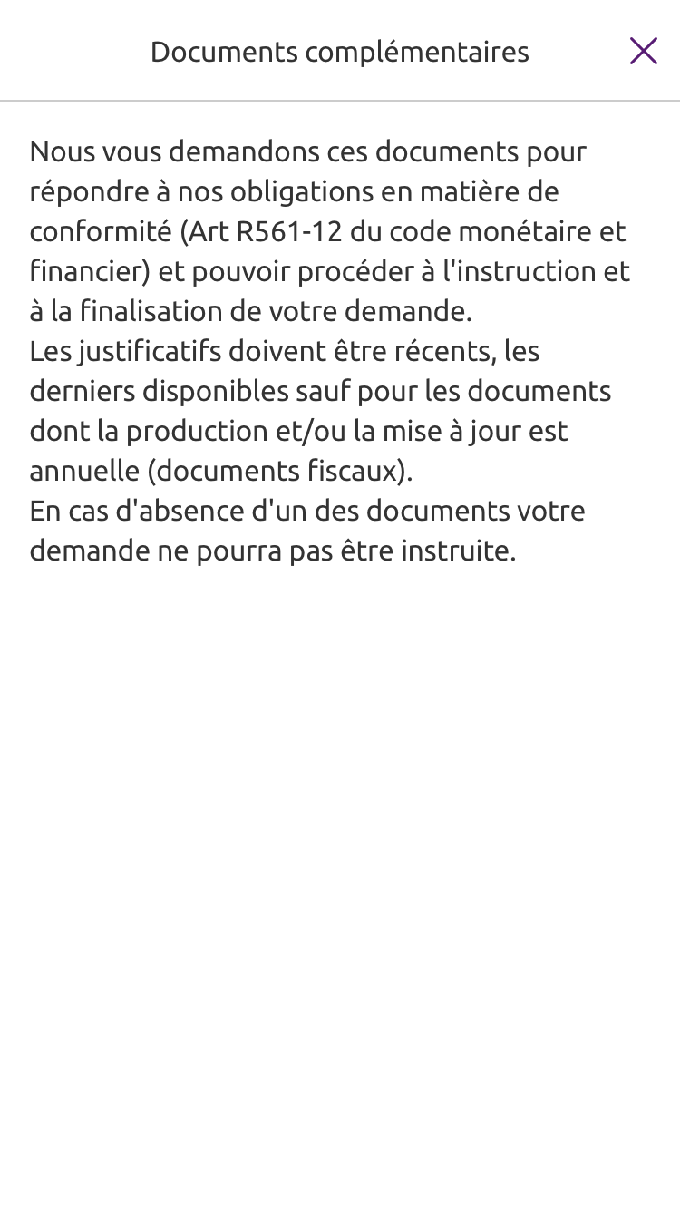
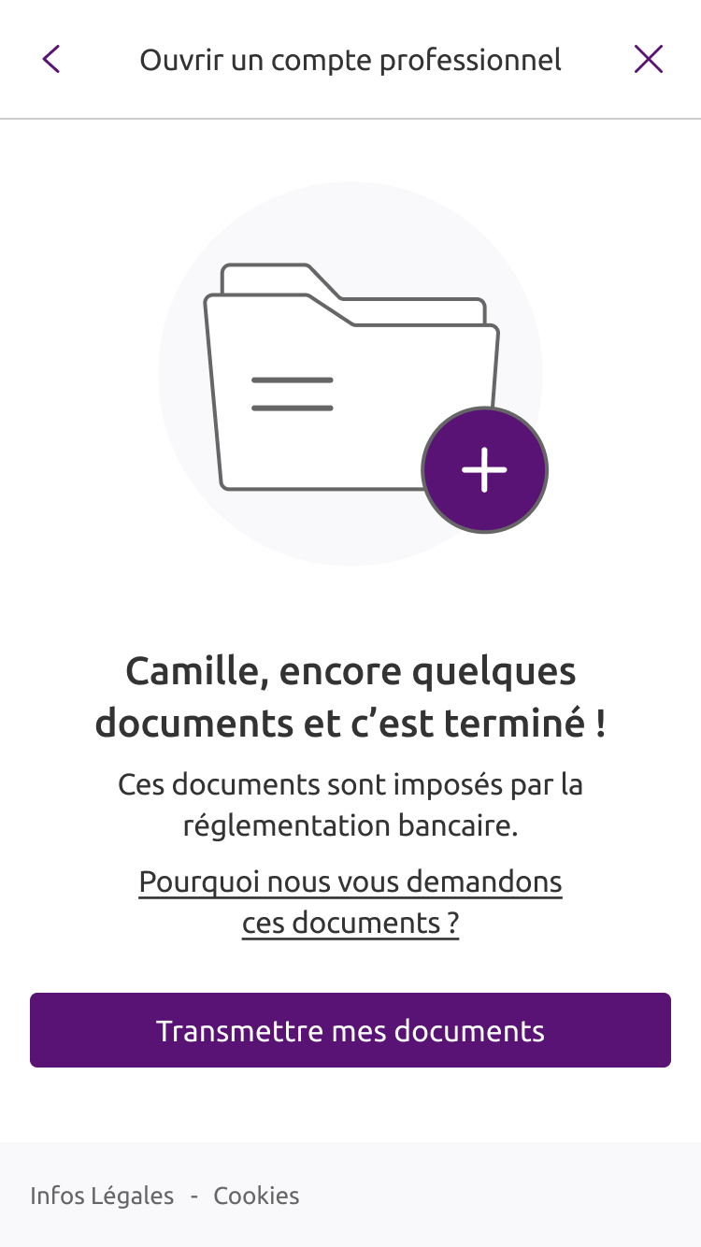
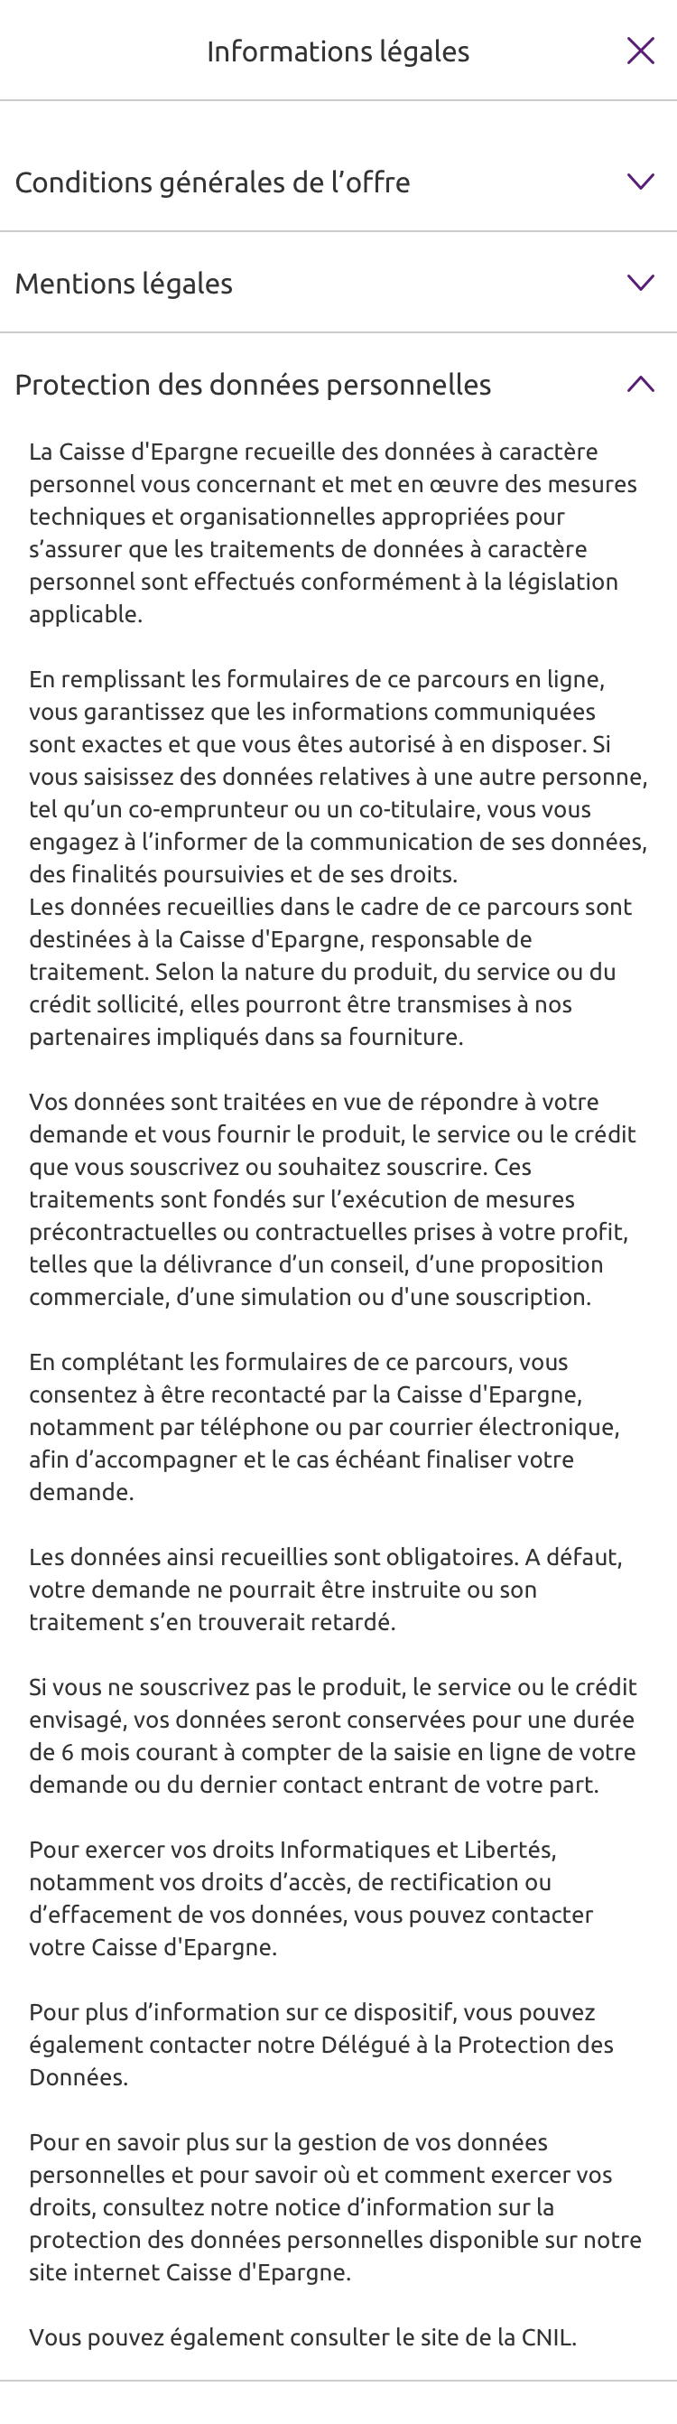

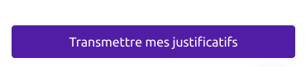
Parcours déjà client
Iso prospect
Introduction à la collecte
Fenêtre modale d’information
Règles de gestion
Ecran affiché systématiquement visant à prévenir l’internaute de la collecte des pièces justificatives à venir
Entrée en relation

Slide 18
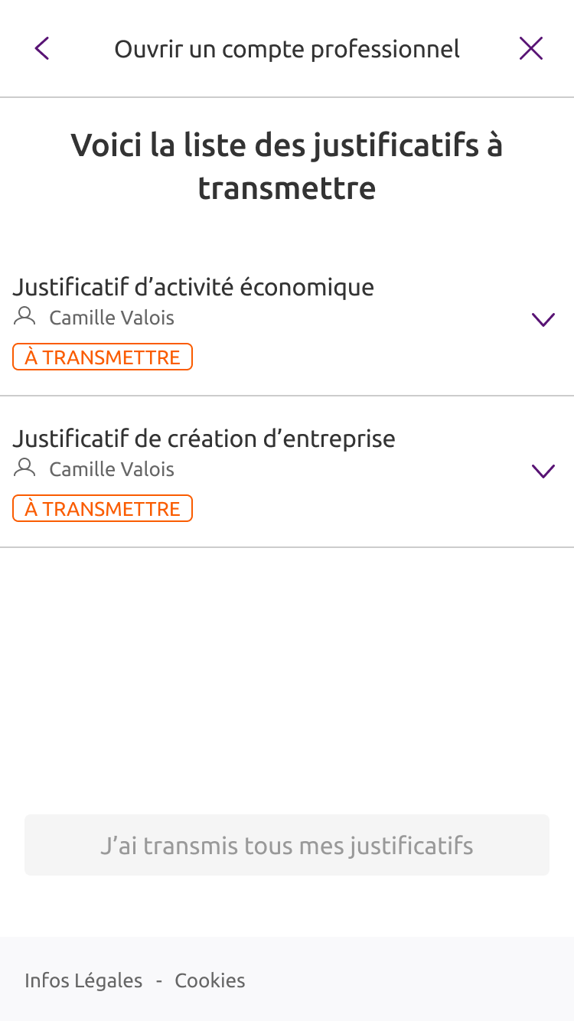




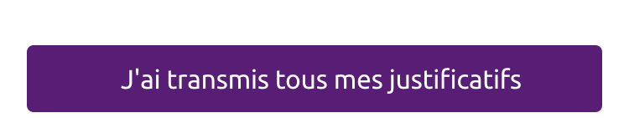
Parcours déjà client
Collecte du DRC
Règles de gestion
Seuls les documents PRO sont à collecter pour un client particulier existant ayant déjà son DRC PART validé
Affichage de la liste des pièces restant à collecter :
Justificatif d’activité économique, au choix :
  Avis d’imposition / non imposition
  ASDIR
  Liasse fiscale (2035, 2031 ou 2139)
Justificatif de création d’entreprise, au choix :
  Extrait K de moins de 3 mois
  Extrait D1 de moins de 3 mois
  Avis de situation INSEE de moins d’une semaine

Slide 19
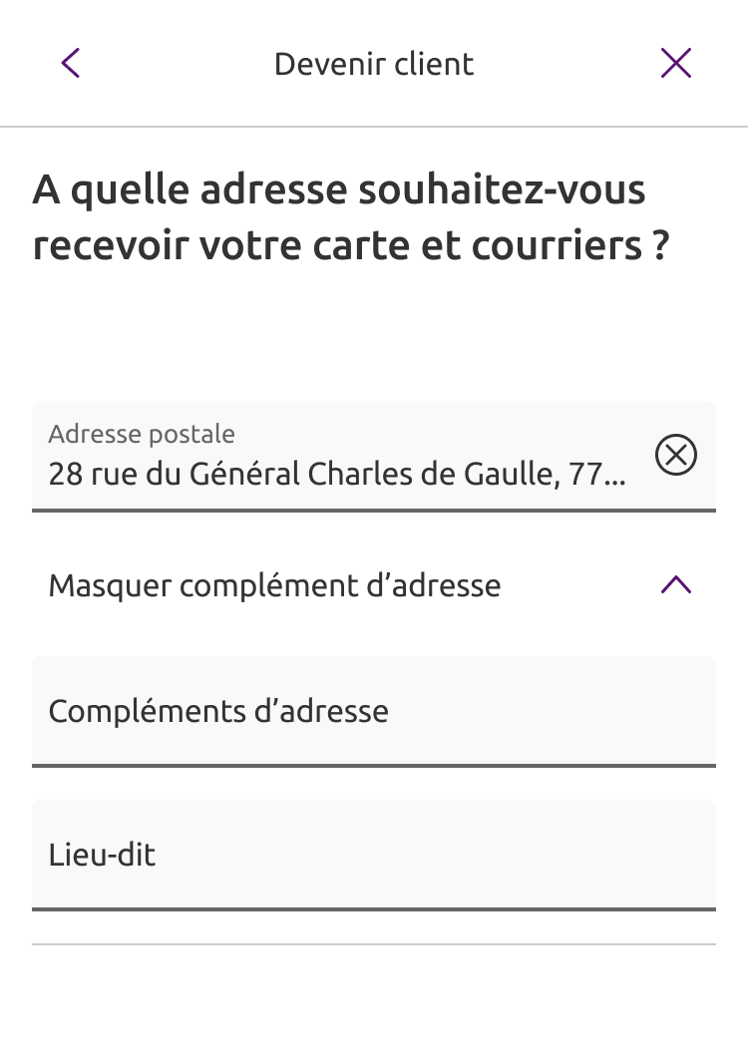




Parcours déjà client
Iso prospect
Informations légales
Règles de gestion
Pendant toute la durée du parcours, le pied de page « Infos légales » est présent et permet d’afficher une fenêtre modale dédiée.
Son contenu est strictement identique au parcours digitaux déjà validés
Entrée en relation
Entrée en relation
Toute page du parcours

Slide 20




Parcours déjà client
Iso prospect
Fin de parcours
Règles de gestion
Ecran de fin de parcours précisant les étapes du processus.
En bas d’écran, affichage du module myfeelback pour obtenir des retours utilisateurs :
A cette étape, envoi du mail de fin de parcours

Slide 21







Parcours déjà client
Iso prospect
Gestion des erreurs
Erreur générique
Absence de connexion
Service indisponible
Page inexistante
Entrée en relation
Entrée en relation
Entrée en relation
Entrée en relation
Entrée en relation
Entrée en relation
Entrée en relation

